Slide 1
Digitální výukový materiál zpracovaný v rámci projektu „EU peníze školám“
Projekt: CZ.1.07/1.5.00/34.0386 „SŠHL Frýdlant.moderní školy“
Škola: Střední škola hospodářská a lesnická, Frýdlant
Bělíkova 1387, příspěvková organizace
Šablona: III/2
Sada: VY_32_INOVACE_Bi 1.31 Rozmnožovací soustava - pohlavní
Vytvořeno: 01.02.2013
Ověřeno: 20.03.2013 Třída: Ve1,

Slide 2
Orgánové soustavy
Vzdělávací oblast: Obecná biologie
Předmět: Biologie
Ročník: 1. ročník
Autor: Ing. Sedláček Ladislav
Časový rozsah: 1 vyučovací hodina
Pomůcky: základní informace viz. učebnice
Klíčová slova: vagína, penis, dimorfismus
Anotace: Materiál je určen pro výuku v odborném předmětu biologie…

Slide 3
Pohlavní žlázy
Mnohobuněčné organismy mají pohlavní ústrojí
Pohlavní ústrojí, které produkuje pohlavní buňky – gamety
U samců – spermie
U samic – vajíčka
Oba typy vznikají v zárodečném epitelu pohlavních žláz tzv. gonád
Samčí jsou – varlata
Samičí - vaječníky
V nich zrají a poté odcházejí pohlavními vývody-
U samic – vejcovody
U samců - chámovody

Slide 4
Rozšířené části pohlavních žláz
V rozšířené části vejcovodů se tvoří děloha, kde se mohou hromadit vajíčka a prodělávat tam svůj vývoj.
V rozšířené části chámovodu se tvoří chámový váček, což je zásoba spermatu
Konec chámovodu je zesílen svalem, který umožňuje vystříknutí spermatu

Slide 5
Druhy živočichů a pohlavní vývody a orgány
Vodní živočichové s mimotělním oplodněním ústí chámovody i vejcovody volně otvory na povrch těla
Živočichové s vnitřním oplodněním mají pářivé orgány.
Samci – mají pohlavní úd – pyj – penis
Samice – pochva – vagína
Součástí pohlavního ústrojí jsou přídatné žlázy slouží k ochraně vajíčka a výživě zárodku.

Slide 6
Prvotní a druhotné pohlavní znaky
U živočichů s odděleným pohlavím tvoří gonády:
Prvotní pohlavní znaky – anatomické a morfologické odlišnosti dané pohlavními hormony
Tvoří druhotné pohlavní znaky – způsobují pohlavní dvojtvárnost (dimorfismus)

Slide 7
Otázky a odpovědi
Jak se nazývají pohlavní žlázy?
Samčí varlata, samičí vaječníky.
2. Jaké máme pářivé orgány živočichů?
U samců penis,samičí – vagína.
3. Co je to pohlavní dimorfismus?
Dvoutvárnost. Kohoutek vypadá jinak nežli slepička.

Slide 8
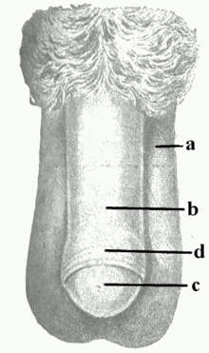
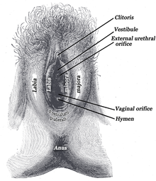
Pohlavní orgány

Slide 9
Použité zdroje
BUMERL, J. a kol.: Biologie 1 – pro SŠ. SPN: Praha 2005, vydání 1., ISBN 80-7235-314-4 http://cs.wikipedia.org/wiki/Prim%C3%A1rn%C3%AD_pohlavn%C3%AD_znaky
Pokud není uvedeno jinak, jsou použité objekty vlastní originální tvorbou autora. Materiál je určen pro bezplatné používání pro potřeby výuky a vzdělávání na všech typech škol a školských zařízení. Jakékoliv další využití podléhá autorskému zákonu. Veškerá vlastní díla autora (fotografie, videa) lze bezplatně dále používat i šířit při uvedení autorova jména.

